Slide 1


프로스포츠
정보광장 고도화 및 운영
사용자 화면기획서
2024.05.02
Notes:
1

Slide 2
LEVEL0 | LEVEL 1 | LEVEL 2 | LEVEL 3 | LEVEL 4 | 내용
프로스포츠 정보광장 메인 | 일정 / 결과 | 금주의 일정 |  |  | 모든 단체 정보 표시
 |  |  |  |  | 선택 단체 일정 / 결과 정보
 |  | 전체일정.결과 | 단체종목 |  | 시즌,단체,리그,일자,시간,홈팀,스코어,원정팀,장소
 |  |  | 개인종목 |  | 년도,단체,투어,기간,대회명,장소,상금
 |  | 리그순위 | 전체 |  | 전종목 순위 정보
 |  |  | K 리그 순위 정보 |  | 선택 단체 순위 정보
 |  |  | KBO 순위 정보 |  | 선택 단체 순위 정보
 |  |  | KBL 순위 정보 |  | 선택 단체 순위 정보
 |  |  | WKBL 순위 정보 |  | 선택 단체 순위 정보
 |  |  | KOVO 순위 정보 |  | 선택 단체 순위 정보
 |  |  | KPGA 순위 정보 |  | 선택 단체 순위 정보
 |  |  | KLPGA 순위 정보 |  | 선택 단체 순위 정보
 | 통계/현황 | 관중 | 관중 전체 현황
 |  |  | 일자 / 단체 경기별 관중 현황
 |  |  | 년도 단체 구단별 관중 현황
 |  |  | 년도 경기장 / 지역별 현황
 |  |  | e-나리지표
 |  | SNS
 |  | 경기장
 |  | 종사자
 |  | 스폰서 | 스폰서별 |  | 기업명,스폰서명,단체,구단,경기장,유니폼
 |  |  | 구단별 |  | 단체,구단,경기장,유니폼,합계,상세보기
 |  |  | 연도별
 |  | 역대우승팀
 |  | 테마통계
 | 자료실 | PROSVIEW |  |  | 협회 발간 자료 게시판
 |  | 스포츠 윤리교육 |  |  | 리그 연감 자료 게시판
 |  | 관람객 성향조사 |  |  | 단체별 영상 자료 게시판
 |  | 정보광장 데이터 활용신청
 | 단체 / 구단 정보 | 주체단체 정보 | MAIN
 |  | 프로구단 정보 | 전체 단체별 구단 현황
 |  |  | 메인 |  | 전체,KBO,K LEAGUE,KBL, WKBL, KOVO
 |  |  |  | 기본정보 | 선택구단 기본정보
 |  |  |  | 경기장 정보 | 선택구단 경기장 정보
 |  |  |  | 선수 정보 | 선수 정보
 |  |  |  | 시설물 정보 | 시설물 정보
 |  |  |  | 종사자 정보 | 종사자 정보
 |  | 전체 정보 조회 |  |  | 전 종목 구단별 종사자 현황
Notes:
2

Slide 3
Contents
CHAPTER.01
CHAPTER.02
01) 메인 페이지 A
01) 서브 페이지 A
메인 페이지 A - 01
서브 페이지 A - 01
메인 페이지 A - 02
서브 페이지 A - 02
메인 페이지 A - 03
서브 페이지 A - 03
메인 페이지 A - 메뉴
02) 서브 페이지 B
02) 메인 페이지 B
서브 페이지 B - 01
메인 페이지 B - 01
서브 페이지 B - 02
메인 페이지 B - 02
서브 페이지 B - 03
메인 페이지 B - 03
메인 페이지 B - 메뉴

Slide 4
01 메인
01) 메인 페이지 A
메인 페이지 A - 01
메인 페이지 A - 02
메인 페이지 A - 03

Slide 5
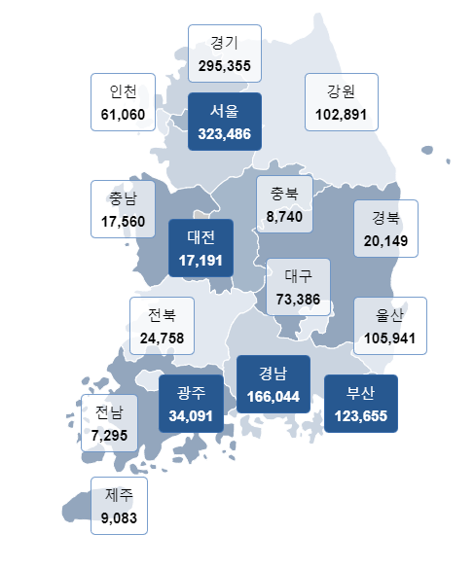
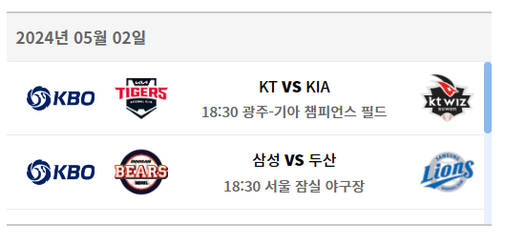
메인 A - 01
정보광장 사용자 메인
메인
한국프로스포츠협회 홈
02
03
01
사이트 맵
개선의견
1 | 한국프로스포츠협회 바로가기 버튼
2 | 사이트맵
3 | 개선의견
4 | 프로스포츠CI
5 | GNB영역(대메뉴 영역)
6 | 2024 프로스포츠 관중 수 토탈
7 | 오늘의 경기 일정
8 | 지도 1. 지역별로 경기 관중 수
9 | 통합검색
04
LOGO
05
일정·결과
통계·현황
자료실
단체·구단
06
2024 프로스포츠 관중
축구야구 2024 시즌 / 농구배구 2023-24 시즌
08
1,372,998 명
07
오늘의 경기 일정
전국
09
통합검색
검색어를 입력해주세요
다음장에계속

Slide 6




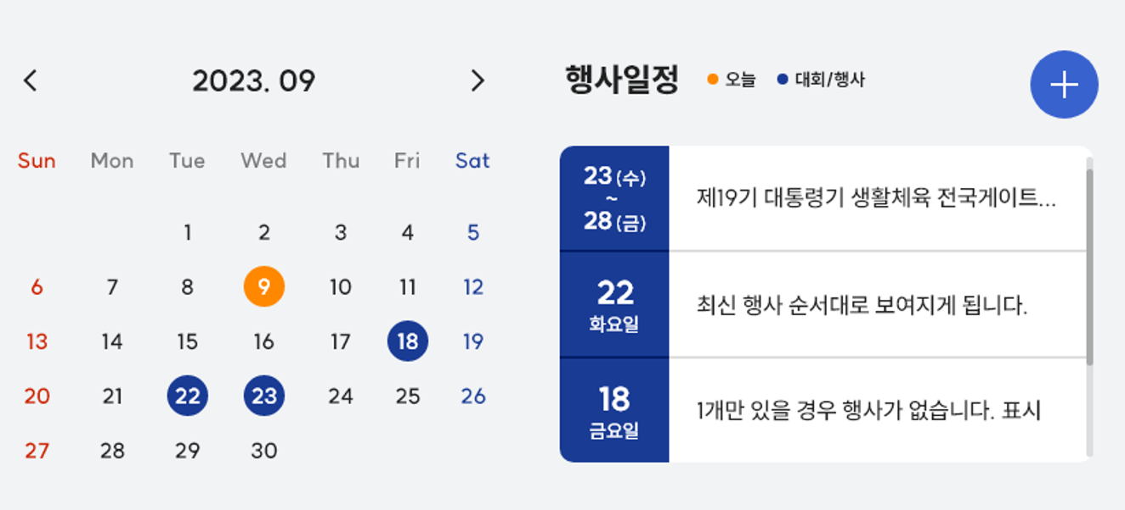
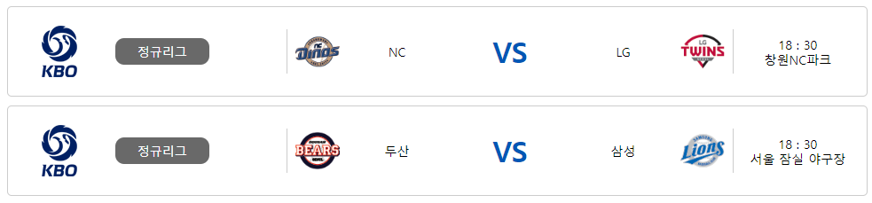
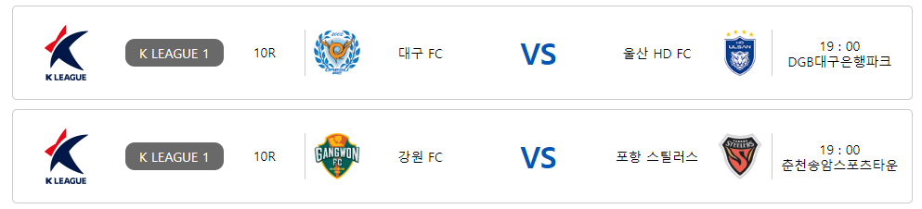
메인 A - 02
정보광장 사용자 메인
메인
한국프로스포츠협회 홈
사이트 맵
개선의견
10 | 프로스포츠 통계/현황
11 | 사이트맵
12 | 월간경기일정 01. 일간 경기 리스트
13 | 오늘 경기 일정
14 | 지난/예정 경기 대회일정
LOGO
일정·결과
통계·현황
자료실
단체·구단
10
프로스포츠 통계/현황
연간경기일정
프로스포츠 통계
전체 관중 현황
통계/현황 전체
경기장/안전 현황
종사자 현황
구단 유형
관람객성향조사
12
13
14
13
월간 경기일정
11
오늘 대회 일정
+
다음장에계속

Slide 7
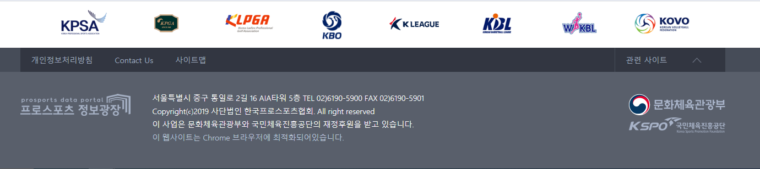
메인 A - 03
정보광장 사용자 메인
메인
한국프로스포츠협회 홈
사이트 맵
개선의견
15 | 협회 발간자료
16 | PROSVIEW
17 | 협회 사진 영상자료
18 | 푸터영역
LOGO
일정·결과
통계·현황
자료실
단체·구단
15
협회 발간자료
16
+
17
+
PROSVIEW
협회 사진 영상자료
+
프로스포츠 뉴미디어 담당자를 위한 글로벌 온라인 콘텐츠 리포트_제7호
프로스포츠 뉴미디어 담당자를 위한 글로벌 온라인 콘텐츠 리포트_제7호
프로스포츠 뉴미디어 담당자를 위한 글로벌 온라인 콘텐츠 리포트_제7호
2024-04-25
2024-04-25
2024-04-25
18
다음장에계속

Slide 8
메인 A - 메뉴
정보광장 사용자 메인
메인
한국프로스포츠협회 홈
사이트 맵
개선의견
LOGO
일정·결과
통계·현황
자료실
단체·구단
19. 마우스 오버시
슬라이드 메뉴
19
금주의 일정
관중통계
PROSVIEW
프로단체 정보
2024 프로스포츠 관중
전체관중
스포츠 윤리교육
프로구단 정보
오늘의 일정/결과
축구야구 2024 시즌 / 농구배구 2023-24 시즌
일자별 관중
관람객 성향조사
연간 리그 일정
구단별 관중
1,372,998 명
전체일정/결과
기타 자료
시/도별 관중
단체종목
E 나리지표
오늘의 경기 일정
전국
SNS
개인종목
리그 순위
경기장
종사자
스폰서
역대우승팀
테마통계
통합검색
검색어를 입력해주세요
다음장에계속

Slide 9
01 메인
02) 메인 페이지 B
메인 페이지 B - 01
메인 페이지 B - 02
메인 페이지 B - 03

Slide 10
메인 B-01
정보광장 사용자 메인
메인
한국프로스포츠협회 홈
02
03
01
사이트 맵
개선의견
1 | 한국프로스포츠협회 바로가기 버튼
2 | 사이트맵
3 | 개선의견
4 | 프로스포츠CI
5 | GNB영역(대메뉴 영역)
6 | 슬라이드 배너
7 | 슬라이드 이미지
8 | 통합검색
9 | 월간경기일정 01. 일간 경기 리스트
04
LOGO
05
일정·결과
통계·현황
자료실
단체·구단
07
06
Professional sports information plaza
프로스포츠 정보광장에 오신걸 환영합니다.
08
통합검색
검색어를 입력해주세요
09
09
연간경기일정
프로스포츠 통계
전체 관중 현황
통계/현황 전체
경기장/안전 현황
종사자 현황
구단 유형
관람객성향조사
다음장에계속

Slide 11
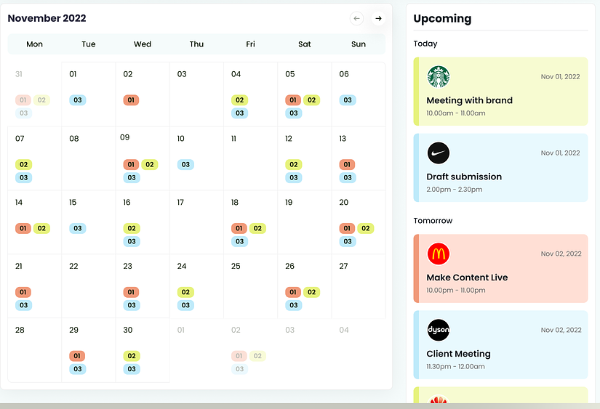

메인 B-02
정보광장 사용자 메인
메인
한국프로스포츠협회 홈
사이트 맵
개선의견
10 | 2024 프로스포츠 관중 수 토탈
11 | 현재 경기중인 단체별 경기수
12 | 현재 경기중인 단체 수
13 | 월간 경기 일정
14 | 당일 경기, 지난경기, 예정 경기 대회일정
LOGO
일정·결과
통계·현황
자료실
단체·구단
10
13
오늘 대회 일정
14
+
2024년 시즌
프로스포츠 총 관중 수
월간 경기일정
TODAY
1,376,607 명
11
현재 경기중인
K LEAGUE 경기 수
8 건
12
현재 경기중인
단체 수
3 건
다음장에계속

Slide 12
메인 B-03
정보광장 사용자 메인
메인
한국프로스포츠협회 홈
사이트 맵
개선의견
15 | PROSVIEW
16 | 푸터영역
LOGO
일정·결과
통계·현황
자료실
단체·구단
15
PROSVIEW
프로스포츠 뉴미디어 담당자를 위한 글로벌 온라인 콘텐츠 리포트_제7호
프로스포츠 뉴미디어 담당자를 위한 글로벌 온라인 콘텐츠 리포트_제7호
프로스포츠 뉴미디어 담당자를 위한 글로벌 온라인 콘텐츠 리포트_제7호
프로스포츠 뉴미디어 담당자를 위한 글로벌 온라인 콘텐츠 리포트_제7호
2024-04-25
2024-04-25
2024-04-25
2024-04-25
16
다음장에계속

Slide 13
메인 B-01
정보광장 사용자 메인
메인
한국프로스포츠협회 홈
사이트 맵
개선의견
LOGO
일정·결과
통계·현황
자료실
단체·구단
17. 마우스 오버시
슬라이드 메뉴
17
관중통계
전체관중
일자별 관중
Professional sports information plaza
구단별 관중
시/도별 관중
프로스포츠 정보광장에 오신걸 환영합니다.
E 나리지표
SNS
경기장
통합검색
검색어를 입력해주세요
종사자
스폰서
역대우승팀
테마통계
09
연간경기일정
프로스포츠 통계
전체 관중 현황
통계/현황 전체
경기장/안전 현황
종사자 현황
구단 유형
관람객성향조사
다음장에계속

Slide 14
02 서브
01) 서브 페이지 A
서브 페이지 A - 01
서브 페이지 A - 02
서브 페이지 A - 03

Slide 15

전체 관중 통계 B-01
정보광장 사용자
통계/현황
관중통계
전체관중
한국프로스포츠협회 홈
사이트 맵
개선의견
1 | 관중통계
2 | 단체 검색 버튼
3 | 리그 검색 버튼
4 | 시즌 검색 버튼
5 | 구단 검색 버튼
6 | 기간 검색
7 | 검색 버튼
LOGO
일정·결과
통계·현황
자료실
단체·구단
01
관중통계
02
단체
전체
KBO
K LEAGUE
KBL
WKBL
KOVO
03
리그
전체
KBO
K LEAGUE
KBL
WKBL
KOVO
04
시즌
전체
KBO
K LEAGUE
KBL
WKBL
KOVO
05
구단
전체
KBO
K LEAGUE
KBL
WKBL
KOVO
06
기간
24.03.26-24.04.25
07
검색
뒷장 계속

Slide 16
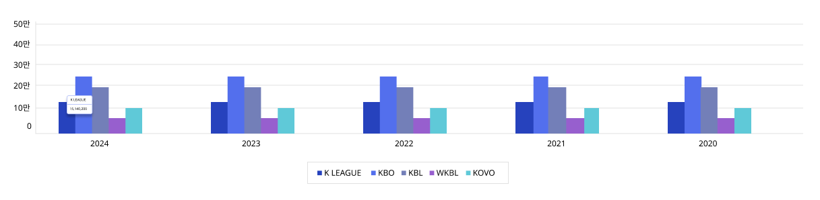
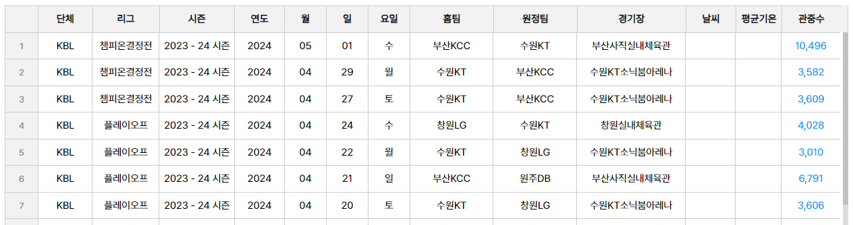
전체 관중 통계 B-02
정보광장 사용자
통계/현황
관중통계
전체관중
한국프로스포츠협회 홈
사이트 맵
개선의견
8 | 그래프
9 | 통계표
LOGO
일정·결과
통계·현황
자료실
단체·구단
08
그래프
09
통계표
1
2
뒷장 계속

Slide 17




전체 관중 통계 B-03
정보광장 사용자
통계/현황
관중통계
전체관중
한국프로스포츠협회 홈
사이트 맵
개선의견
10 | 관중 통계 단체별 관중 및 경기 총 통계
LOGO
일정·결과
통계·현황
자료실
단체·구단
10
TOTAL
K LEAGUE
K LEAGUE 1
K LEAGUE 2
관중 수 100 명
합계 100
평균 50
총 경기수 30
KBO
관중 수 100 명
합계 100
평균 50
총 경기수 30
KOVO
여자 배구
남자 배구
관중 수 100 명
합계 100
평균 50
총 경기수 30
KBL
관중 수 100 명
합계 100
평균 50
총 경기수 30
전 종목
관중 수 100 명
합계 100
평균 50
총 경기수 30

Slide 18
02 서브
02) 서브 페이지 B
서브 페이지 B - 01
서브 페이지 B - 02
서브 페이지 B - 03

Slide 19
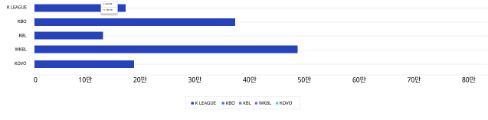
전체 관중 통계 B-01
정보광장 사용자
통계/현황
관중통계
전체관중
한국프로스포츠협회 홈
사이트 맵
개선의견
1 | 관중통계
2 | 단체 검색
3 | 리그 검색
4 | 시즌 검색
5 | 구단 검색
6 | 기간 검색
7 | 검색 버튼
8 | 그래프
LOGO
일정·결과
통계·현황
자료실
단체·구단
01
관중통계
홈 > 통계환형 > 관중통계 > 전체 관중
전체통계
02
단체
전체
KBO
K LEAGUE
KBL
WKBL
KOVO
03
리그
전체
04
05
06
시즌
전체
구단
전체
기간
24.03.26-24.04.25
07
검색
08
그래프
뒷장 계속

Slide 20
전체 관중 통계 B-02
정보광장 사용자
통계/현황
관중통계
전체관중
한국프로스포츠협회 홈
사이트 맵
개선의견
9 | 통계표
LOGO
일정·결과
통계·현황
자료실
단체·구단
09
통계표
1
2
뒷장 계속

Slide 21

전체 관중 통계 B-03
정보광장 사용자
통계/현황
관중통계
전체관중
한국프로스포츠협회 홈
사이트 맵
개선의견
10 | 관중수 토탈
11 | 푸터영역
LOGO
일정·결과
통계·현황
자료실
단체·구단
TOTAL
10
K LEAGUE
K LEAGUE 1
K LEAGUE 2
KBO
합계 100
합계 100
KOVO
남자배구
여자배구
KBL
합계 100
합계 100
WKBL
남자배구
여자배구
전종목
합계 100
합계 100
평균 50
총 경기수 30
11
END

